Slide 1
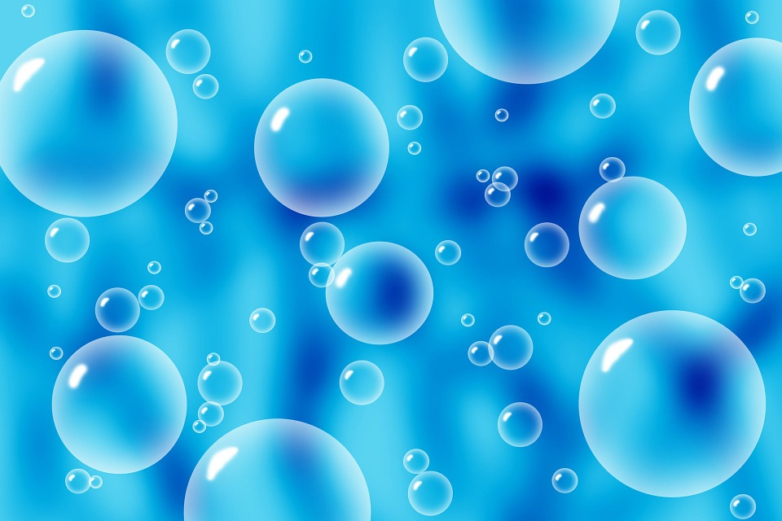
Урок з курсу
«Я досліджую світ»
«ПОВІТРЯ. ВЛАСТИВОСТІ ПОВІТРЯ»
1 КЛАС

Slide 2
Уважні!
Розумні!
Організовані!
Кмітливі!

Slide 3
Відгадайте загадку
Таке велике,
що займає увесь світ,
таке маленьке,
що в щілину зайде.
Що це?

Slide 4
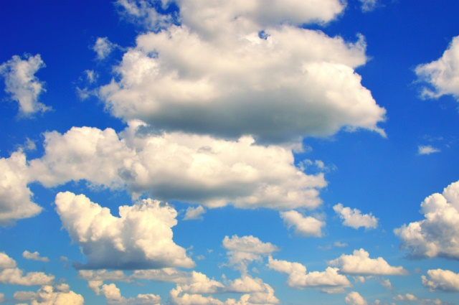
Правильно.
Це повітря.

Slide 5
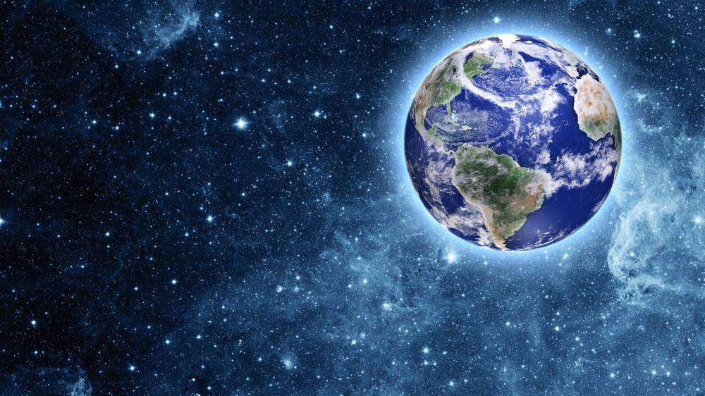
Що таке повітря?
Повітря належить до неживої природи.
Воно товстим шаром огортає нашу Землю. Удень воно захищає нашу Землю від палючого сонячного проміння, а вночі – від переохолодження.

Slide 6
Інструктаж з техніки безпеки
1)Необхідно обережно відноситись до всіх приладів. Їх можна не тільки розбити, ними можна поранити себе.
2)Під час роботи можна не тільки сидіти, а й стояти.
3)Коли проводить дослід один учень, інші мовчать, спостерігають або за просьбою допомагають йому.
4) Розмовляти можна тихо, не заважати іншим.

Slide 7
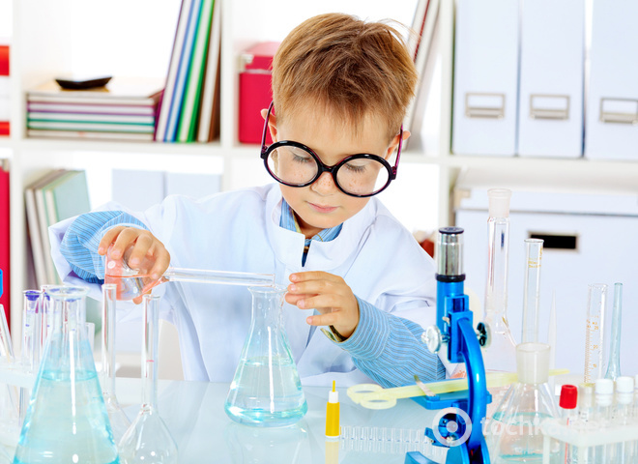
Які ж властивості
має повітря?
Проведемо досліди і дізнаємося.

Slide 8
Дослід 1
Махніть зошитом перед обличчям.
Що ви відчули?
Який висновок зробимо?
Робимо висновок. Ми відчуваємо, як повітря рухається.
Повітря ми не тільки можемо відчути, але і зловити.

Slide 9
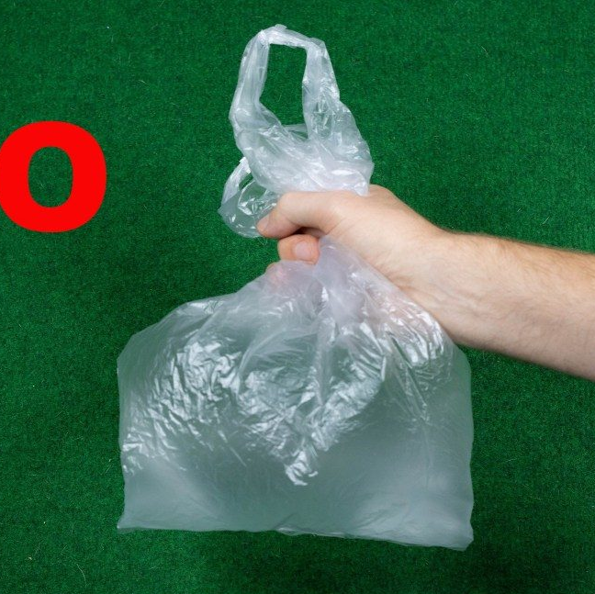
Дослід 2
Візьміть поліетиленовий мішок і наповніть його повітрям. Мішок став опуклим, твердим, пружним. Чому, став пружним?
Робимо висновок. Повітря займає увесь простір мішечка і воно пружне.

Slide 10
Дослід 3
У банку з водою покладіть грудочку цукру.
Що ви спостерігаєте?
Робимо висновок. Повітря знаходиться навіть у найменших шпаринках.

Slide 11
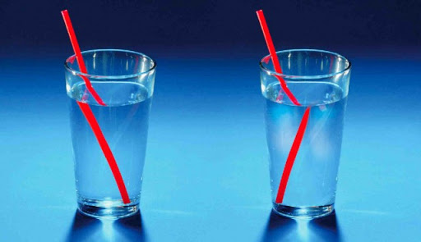
Дослід 4
Опустимо трубочку у воду і випустимо повітря.
Що відбувається?
Робимо висновок. Повітря виходить у вигляді бульбашок.

Slide 13
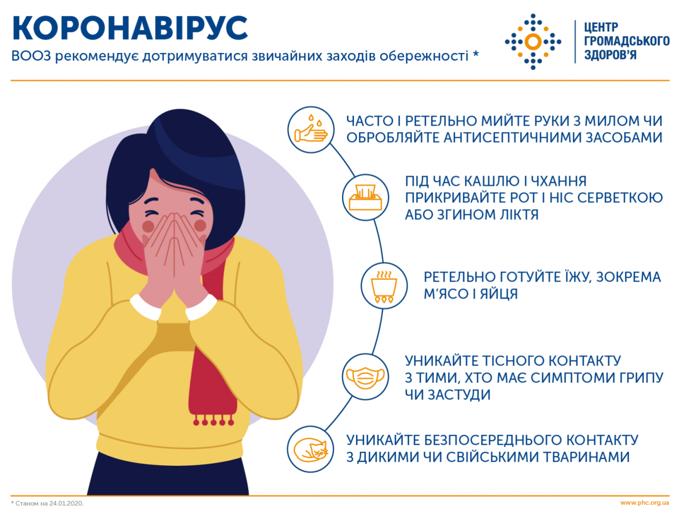
Дослід 5
Спробуйте закрити рукою рот і ніс.
Що ви відчуваєте?
Зробимо висновок про те,
яке значення має повітря для людини.
Людина не може обійтися без повітря.

Slide 14
Дослід 6
Вдихніть ротом повітря. Спробуйте, на смак повітря.
Вдихніть носом повітря. Який воно має запах?
Робимо висновок. Чисте повітря не має кольору, смаку, запаху, але повітря може доносити різні запахи квітів, парфумів.

Slide 15
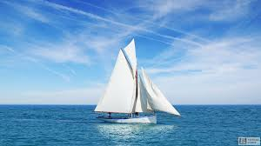
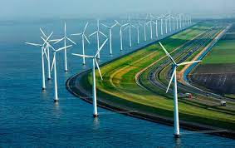
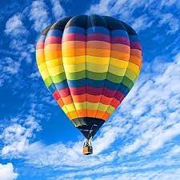
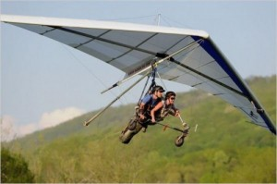
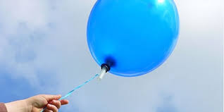
Слухаємо. Розповідаємо.
За допомогою чого рухаються зображені об’єкти?
Сьогодні
30.11.2022
Повітря відчувається, коли дме вітер. Вітер — це рух повітря.

Slide 16

Поміркуй.
Сьогодні
Які властивості повітря?
30.11.2022
невидиме
легке
безбарвне
Властивості повітря
прозоре
пахуче
блакитне
Які хмаринки зайві?

Slide 17
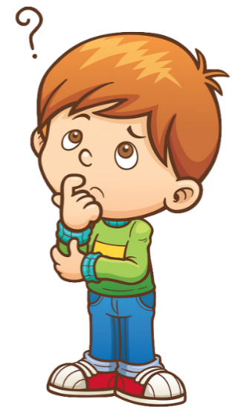
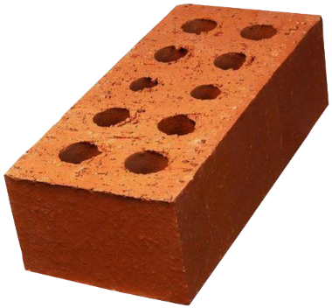
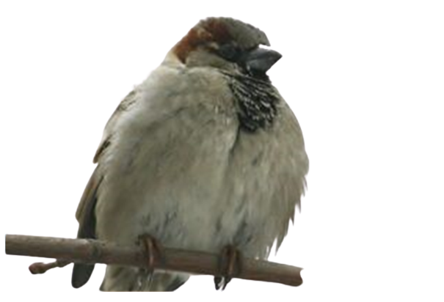

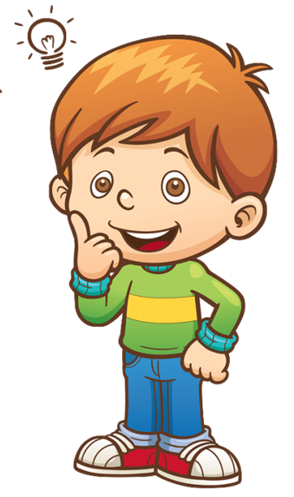
Поміркуй.
Сьогодні
Поєднай зображення і властивості повітря
30.11.2022
Заповнює весь простір
Утримує тепло
Прозоре
Які ще властивості повітря ти знаєш?

Slide 18
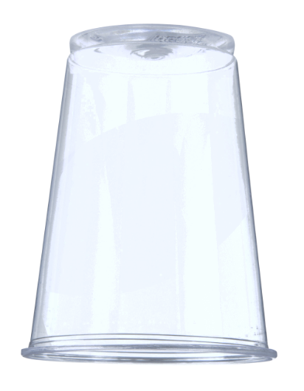
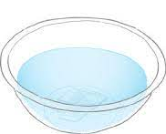
Проведи дослід.
Сьогодні
Тобі знадобиться: прозора ємність з водою, прозора склянка.
30.11.2022
1. Набери у ємність води.
2. Занур склянку у воду.
Що ти спостерігаєш?
3. Зроби висновок.
Чому склянка під час занурення не наповнюється водою?

Slide 19
Гра “Незакінчене речення”
Повітря є ….
Без повітря не можуть жити …
Вітер – це рух ….

Slide 20
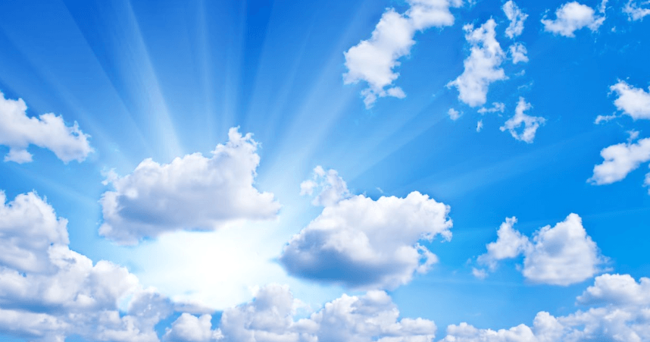
Хвилинка – цікавинка
Сьогодні
30.11.2022
Щодня середньостатистична доросла людина вдихає близько 18-20 кг повітря.
Близько 25% вдихуваного нами повітря йде на харчування головного мозку.
Усередині приміщень повітря в 25-30 разів брудніше, ніж на вулиці.
Щохвилини доросла людина вдихає близько 4,5-5 літрів повітря.

Slide 21
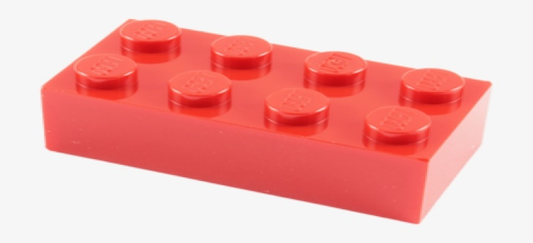
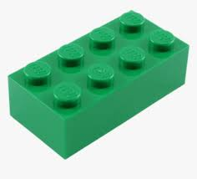
Гра «Так чи ні».
•Повітря заповнює весь простір.
●Людина може обійтися без повітря.
●Повітря прозоре, не має кольору й запаху.
●Повітря не рухається.
ні так

Slide 22
Висновок.
Повітря прозоре, не має кольору й запаху, тому ми його не бачимо, але можемо відчути.
Повітря необхідне всім живим істотам для дихання.
Охороняйте й бережіть чисте повітря!

Slide 23

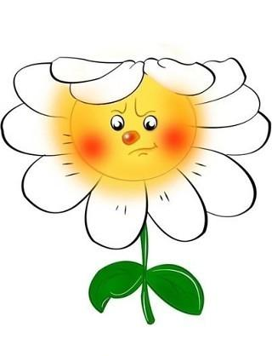


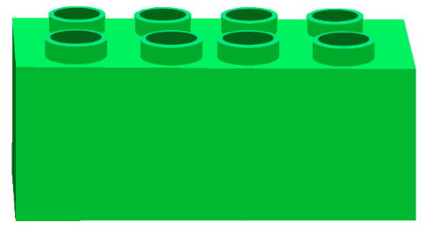
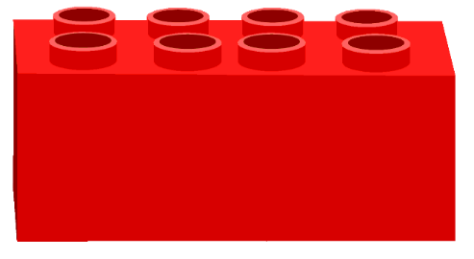
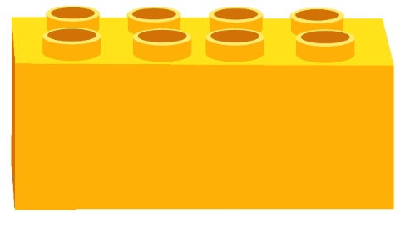
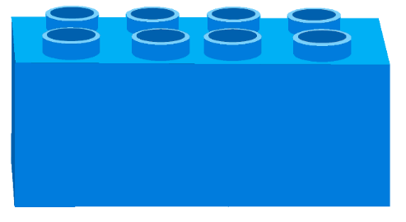
Мій настрій
Сьогодні
Рефлексія «Емоційна ромашка». Оберіть відповідну цеглинку LEGO
30.11.2022
Мені під силу всі завдання
Було складно та не зрозуміло
Все було легко та просто
Мені потрібна допомога

Slide 24
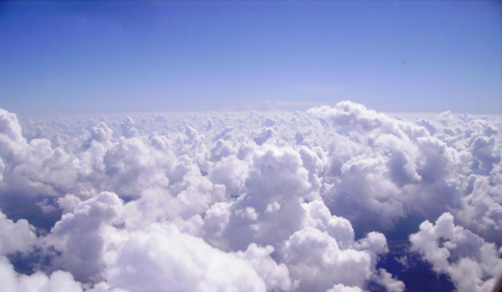

Де є чисте повітря,
там – життя.

